Slide 2
第四章 第三节 光的干涉

Slide 3

情景：水波的干涉

Slide 4
水波的干涉实验中，干涉的条件是什么？干涉图样有什么特征？
光如果能够发生干涉需要满足什么样的条件？干涉图样该是什么样呢？

Slide 5
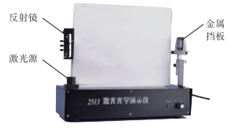
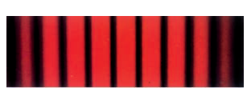
一、光的双缝干涉
实验演示

Slide 6
问题导学
1.双缝的作用？
2.类比水波的干涉，分析亮暗条纹的位置与两个光源的路程差的关系？

Slide 7
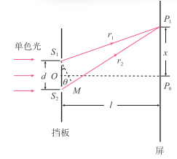
二、干涉条纹和光的波长之间的关系
理论推导
提示：θ很小时sinθ≈tanθ
θ很小时∠S₁MS₂

Slide 8
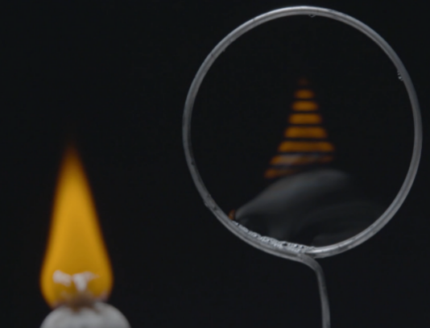
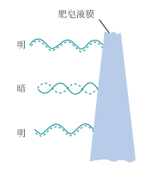
三、薄膜干涉
问题导学
1、肥皂膜有几个面可以反射光？
2、这些面反射回来的光是不是相干光？
3、这些面反射回来的光路程差有什么特点？
4、白光的干涉条纹是什么颜色的，为什么？

Slide 9
[例题1]（多选）在双缝干涉实验中，用绿色激光照射在双缝上，在缝后的屏幕上显示出干涉图样。若要增大干涉图样中两相邻亮条纹的间距，可选用的方法是（ ）
A．改用红色激光
B．改用蓝色激光
C．减小双缝间距
D．将屏幕向远离双缝的位置移动
E．将光源向远离双缝的位置移动
ACD

Slide 10
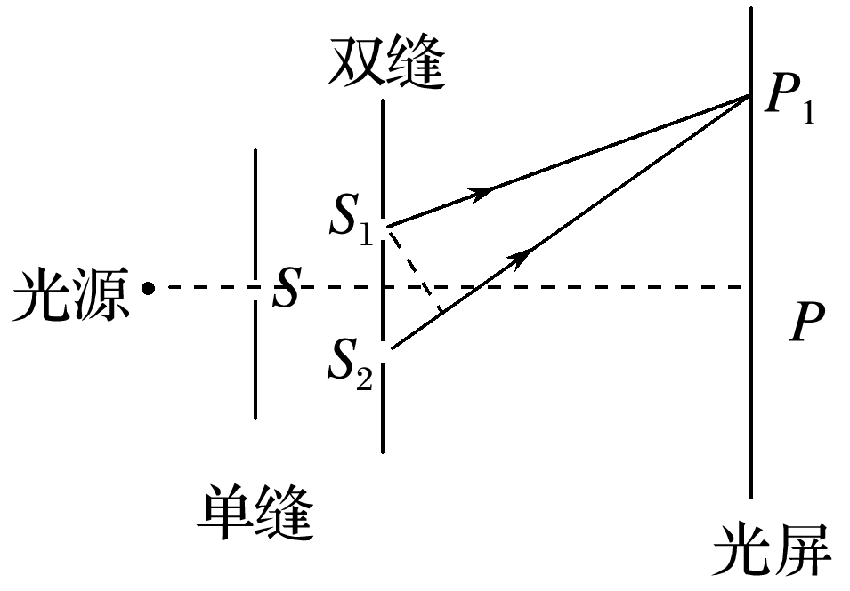
[例题2]如图所示是双缝干涉实验装置，使用波长为600 nm 的橙色光源照射单缝S，在光屏中央P处观察到亮条纹，在位于P点上方的P₁点出现第一条亮条纹(即P₁到S₁、S₂的路程差为一个波长)，现换用波长为400nm的紫光源照射单缝，则( )
A．P和P₁仍为亮条纹
B．P为亮条纹，P₁为暗条纹
C．P为暗条纹，P₁为亮条纹
D．P、P₁均为暗条纹
B

Slide 11
课堂小结
一、光的双缝干涉
1、 相干光源：
2、双缝干涉条纹图样特点：
3、亮暗条纹位置与光波波长的关系
二、 干涉条纹和光的波长之间的关系
条纹间距与波长的关系式：Δx＝ λ
三、 薄膜干涉
·

